Slide 1

讲道
里外更新
讲道：陈永安 牧师
经文：赛58:1-9a；林后8:1-5, 9:7；太5:13-20
（和修本）
Notes:
请注意修改证道题目和讲员
标题为42

Slide 2
引言
亲爱的弟兄姊妹！愿你们平安。
Notes:
请注意修改证道题目和讲员
标题为42

Slide 3
引言
今天是「执事就职烛光礼」
我们再一次问自己，是否愿意被神使用，作光作盐。
Notes:
请注意修改证道题目和讲员
标题为42

Slide 4
耶稣成全了律法
太5:13-17，说到天国子民要作盐作光。
Notes:
请注意修改证道题目和讲员
标题为42

Slide 5
耶稣成全了律法
太5:16，「16你们的光也要这样照在人前，叫他们看见你们的好行为，把荣耀归给你们在天上的父。」
Notes:
请注意修改证道题目和讲员
标题为42

Slide 6
耶稣成全了律法
耶稣说：「17 不要以为我来是要废掉律法和先知。我来不是要废掉，而是要成全。」 （太5:17）
Notes:
请注意修改证道题目和讲员
标题为42

Slide 7
耶稣成全了律法
耶稣说：「20 我告诉你们，你们的义若不胜过文士和法利赛人的义，绝不能进天国。」（太5:20）
Notes:
请注意修改证道题目和讲员
标题为42

Slide 8
耶稣成全了律法
耶稣成全律法是让人「里外更新」。
Notes:
请注意修改证道题目和讲员
标题为42

Slide 9
耶稣成全了律法
在诗篇、箴言，或者大卫王的生命里，却是由衷地表达对神律法的歌颂、赞美、爱慕。
Notes:
请注意修改证道题目和讲员
标题为42

Slide 10
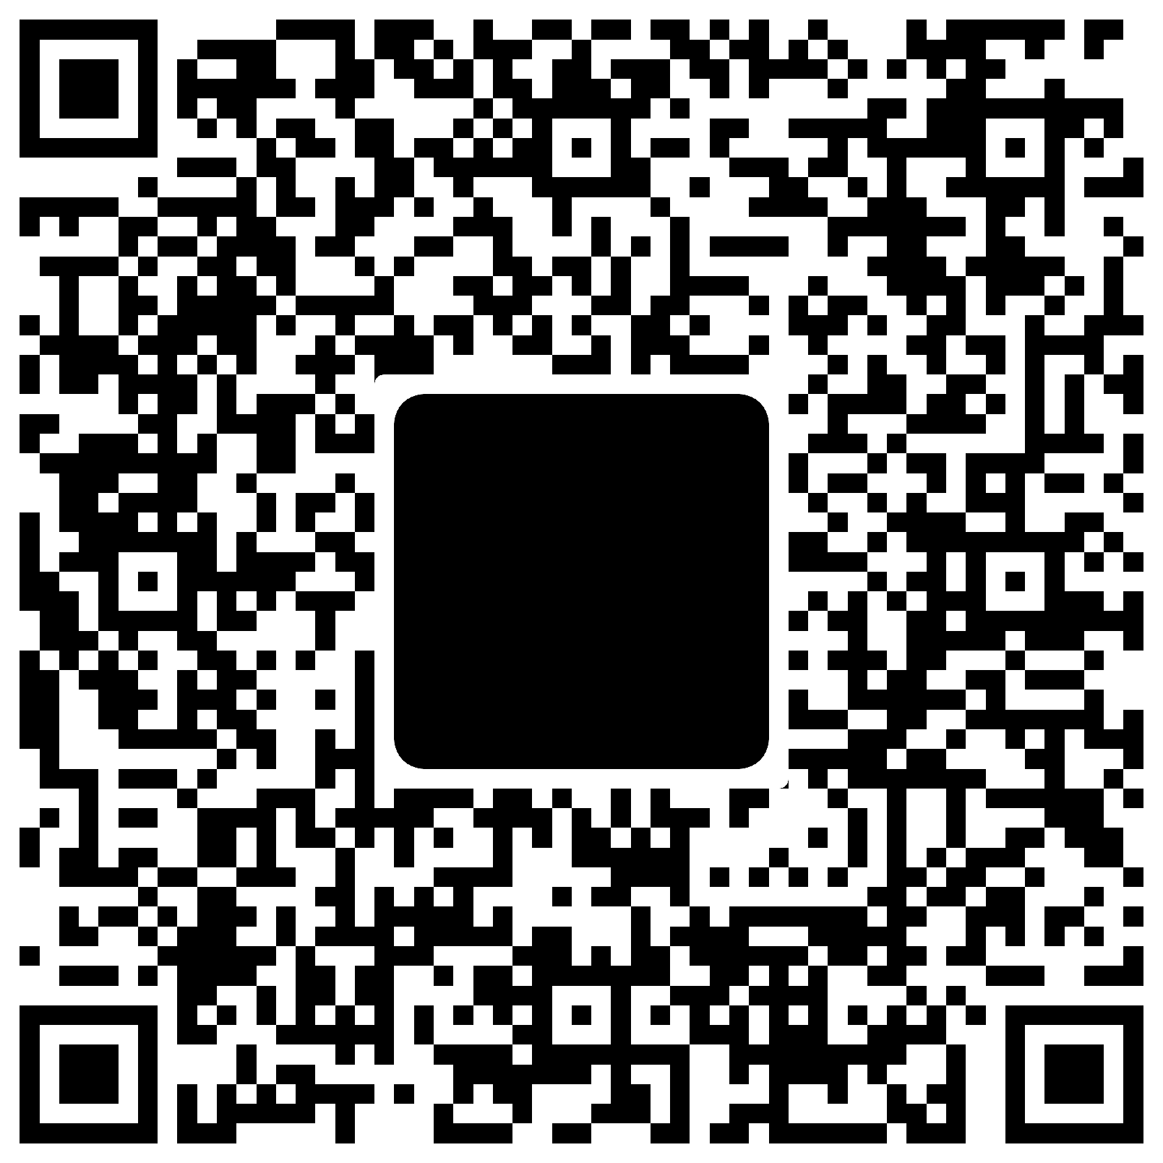
耶稣成全了律法
各位弟兄姐妹 大家晚上好！
又来到一年一度与大家一起读经的时候了🎊今年选择的读经计划是在YouVersion app 特点在于：
- 每天都有一点灵修哦 🕯️
- 一年读完一遍整本圣经📖
读经计划的开始时间是下个星期一(2月9号) ！请有兴趣参与的各位可以抓紧时间加入计划🤗🙌
以下是加入计划的连结：
https://bible.com/reading-plans/139/together/78841521/invitation?token=NQL-C3684w_PdxkXt3Dkwg&source=share
草必枯干，花必凋谢，
惟有我们上帝的话永远立定。
赛40:8 RCUVSS 🌟
Notes:
请注意修改证道题目和讲员
标题为42

Slide 11
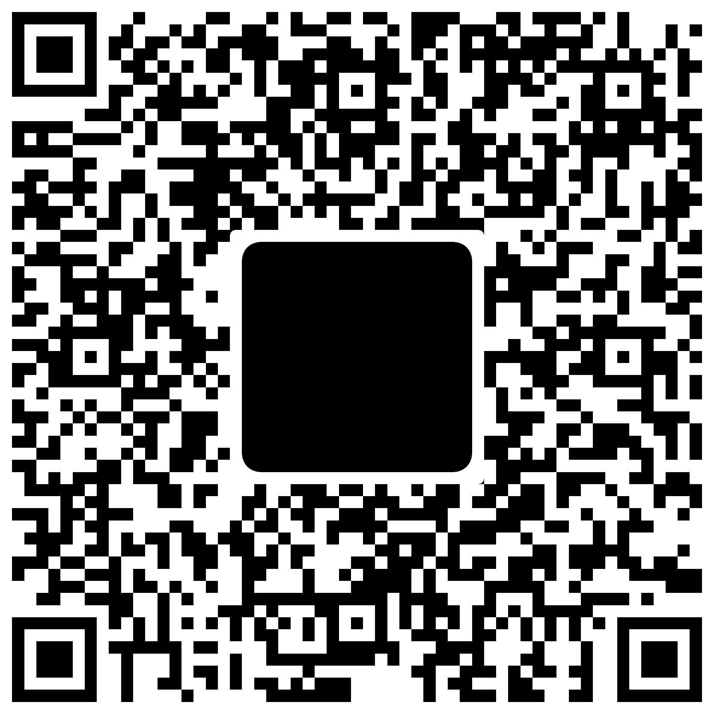
耶稣成全了律法
这里还有一个额外的计划
😆纯全喜乐😆
内容是简短而又充实的灵修短文 当你感到灰心丧气时😞 不妨看一看 可能会得到从神而来的喜乐🤩🤪💪🏻
以下是加入计划的连结：
https://bible.com/reading-plans/2707/together/78841912/invitation?token=iZFyCYN_AhkY3hxpF0h7dQ&source=share
Notes:
请注意修改证道题目和讲员
标题为42

Slide 12
外在的操练
有口无心的阶段，在一些操练上，不明白，但在操练的过程中，渐续明白神的心意，贴近神的心意，与主合一。
Notes:
请注意修改证道题目和讲员
标题为42

Slide 13
外在的操练
马太福音5-7章，接下来是耶稣的实际教导：论发怒、论奸淫、论休妻、论起誓、论报复、论爱仇敌、论施舍、论祷告、论禁食、论财宝、论事奉、论忧虑、论断别人、论自欺、听道与行道⋯⋯
Notes:
请注意修改证道题目和讲员
标题为42

Slide 14
外在的操练
耶稣要的不是我们做了什么！完美无暇！祂要的是引导我们的心，将心给祂。
Notes:
请注意修改证道题目和讲员
标题为42

Slide 15
外在的操练
今年教会主题：主里相交．爱里福传。
1.透过小组，信徒彼此支持，生命继续成长。并承接福音果子，帮助慕道友建立归属感。
2.参与福音活动和个别关心慕道友，以无条件的爱分享福音。
（我相信汉诺威教会也一样，鼓励大家参与聚会和传福音。）
Notes:
请注意修改证道题目和讲员
标题为42

Slide 16
外在的操练 - 稳定出席教会聚会
「时间就是金钱」
为什么我们要花费这些时间呢？
我们都会衡量是否值得？
不是愈多聚会愈好，而是这些聚会对我的生命有没有建立？
Notes:
请注意修改证道题目和讲员
标题为42

Slide 17
外在的操练 - 稳定出席教会聚会
参与
贡献
主里的情谊，是不能磨灭的
Notes:
请注意修改证道题目和讲员
标题为42

Slide 18
外在的操练 - 稳定出席教会聚会
鼓励弟兄姐妹除了崇拜以外，找一个合适的小组、或在查经班中、也是一个美好的团契生活。
Notes:
请注意修改证道题目和讲员
标题为42

Slide 19
外在的操练 - 实践什一奉献
为什么是什一奉献呢？
这是为了供养利未人以及圣殿维护，利未人是以色列的一个指派，他们并没有分得应许之地，因为祭司的职分是他们的产业（民18:24；书18:7）。
Notes:
请注意修改证道题目和讲员
标题为42

Slide 20
外在的操练 - 实践什一奉献
在哥林多前书9:14，「14主也是这样命令，要传福音的人靠着福音养生。」
Notes:
请注意修改证道题目和讲员
标题为42

Slide 21
外在的操练 - 实践什一奉献
「7各人要随心所愿，不要为难，不要勉强，因为神爱乐捐的人。」（林后9:7）
Notes:
请注意修改证道题目和讲员
标题为42

Slide 22
外在的操练 - 实践什一奉献
「1弟兄们，我们要把神赐给马其顿众教会的恩惠告诉你们：2他们在患难中受大考验的时候，仍然满有喜乐，在极度贫穷中还格外显出他们乐捐的慷慨。3我可以证明，他们是按着能力，而且超过了能力来捐助，主动4再三恳求我们，准他们在这供给圣徒的善事上有份；5并且他们所做的，不但照我们所期望的，更照神的旨意先把自己献给主，又给了我们。」（林后8:1-5）
Notes:
请注意修改证道题目和讲员
标题为42

Slide 23
外在的操练 - 实践什一奉献
哥林多教会在奉献上的「为难」、「勉强」和马其顿教会的「慷慨」、「超过能力」形成鲜明对比。
我们愿意成为怎样的人？怎样的教会？
Notes:
请注意修改证道题目和讲员
标题为42

Slide 24
外在的操练 - 实践什一奉献
「2每逢七日的第一日，每人要照自己的收入抽出若干，保留起来，免得我来的时候现凑。」（林前16:2）
Notes:
请注意修改证道题目和讲员
标题为42

Slide 25
外在的操练 - 实践什一奉献
「少种的少收；多种的多收。」（林后9:6）
Notes:
请注意修改证道题目和讲员
标题为42

Slide 26
外在的操练 - 实践什一奉献
奉献成为一种属灵的温度计——它常常反映出，我们是否仍然把安全感放在自己手中，还是越来越愿意交托给神。
Notes:
请注意修改证道题目和讲员
标题为42

Slide 27
总结：内心的醒察
耶稣说：「21因为你的财宝在哪里，你的心也在哪里。」（太6:21）
Notes:
请注意修改证道题目和讲员
标题为42

Slide 28
总结：内心的醒察
聚会和服事的时间，也不是必然的，可以聚会，可以服事的时候，我们要珍惜！
Notes:
请注意修改证道题目和讲员
标题为42

Slide 29
总结：内心的醒察
积攒财宝，就是因为对未来的忧虑，但如果我们明白天空的飞岛，不种也不收，天父尚且养活牠；野地里的百合，神却给它比所罗门更荣华的妆饰；我们所需用的，天父已经知道，我们先求他的国和他的义，这些东西都要加给你们了；我们就不用为明天忧虑，一天的难处一天当就够了。
Notes:
请注意修改证道题目和讲员
标题为42

Slide 30
总结：内心的醒察
这样，我们的生命可以变得慷慨，而不是天天奢华宴乐的财主，我们可以顾念别人的需要。
正如今天所读的以赛亚书58指出真正的喜欢的敬拜是雇念穷人的需要。
Notes:
请注意修改证道题目和讲员
标题为42

